Slide 1
L’obésité du sujet âgé
Et si c’était une question de muscle ?
Dr Musikas Marietta
Unité Transversale de Nutrition Clinique - CHU Caen

Slide 2
La prévalence de l’obésité
Prévalence la + forte
Augmentation la + rapide
22%
16 %
15 %
Population générale
65- 69 ans
> 80 ans
Obépi 2012

Slide 3
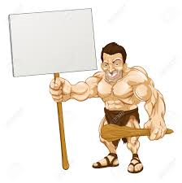
Indice de masse corporelle: un indice à relativiser
Diminution de la taille avec l’âge….

Slide 4
Modifications de la composition corporelle lors du vieillissement
m. G
m. G
75%
m. G
50%
m. M
m. M
m. M
20 – 35 ans
45 – 60 ans
65- 80 ans

Slide 5
Insuffisance calorique
Altérations du Métabolisme protéique
Diminution de l’AP
e
sarcopénie
Altérations hormonales
inflammation
Dysfonction mitochondriale

Slide 6
Dysrégulation de l'appétit
poids
adulte jeune
âgé
sous-alimentation
t
Roberts. JAMA 1994; 272:1601-6.

Slide 7
Obésité + vieillissement musculaire
inflammation
Adiposité viscérale
5 à 15 % des obèses âgés sont sarcopéniques

Slide 8
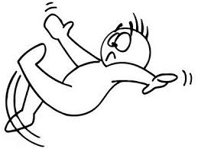
sarcopénie
insulinorésistance
Morbi / Mortalité

Slide 9
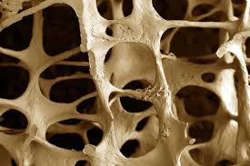
Osteoporose

Slide 10
Survie
risque relatif
mortalité
3
2
1
sujet âgé
0
20 25 30 35
IMC (kg/m²)

Slide 11
Chez les patients atteints de pathologies chroniques:
BPCO
Insuffisance cardiaque
Dialyse chronique
Mortalité chez les IMC entre 25 et 30
Mortalité chez les IMC entre 30 et 35

Slide 12
Sélection des survivants
Les limites de l’IMC
Composition corporelle
Les effets de l’activité physique
Vétérans 40 à 70 ans classées en fonction de leur performance au test d’effort: obésité = facteur protecteur si associée a un entrainement physique chez le + de 55 ans

Slide 13
OBESITE
Facteur de risque
Facteur protecteur
Question de temporalité

Slide 14
Pourquoi prendre en charge les séniors obèses?
En prévention des complications métaboliques, cancers?
NON trop tard
Temps d’exposition à l’obésité
En prévention de la dépendance?
OUI

Slide 15
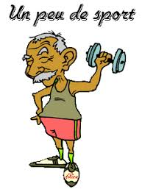
Qui prendre en charge?
TOUS!
Comment ?
En préservant la masse musculaire!

Slide 16
Décroissance de la VO₂max au cours de la vie
60
sédentaire
50
sportif
40
Puissance aérobie
(ml/kg x min)
30
20
10
Seuil de la dépendance
20
30
40
50
60
70
80
90
100
âge (années)
Shephard RJ. J Am Geriat Soc 1990 38:62-70

Slide 17
Qui faire maigrir?
Maladie chronique?
NON!
Obèse sarcopénique?
NON!
IMC> 35 + co morbiditéS
Health consequences of obesity in the elderly: a review of four unresolved questions.
Zamboni M¹

Slide 18
La chirurgie bariatrique
mortalité
SAS
perte pondérale
diabète
arthrose genoux
HTA
Laparoscopic Roux-En-Y Gastric Bypass In Elderly Patients (60 Years Or Older): A Meta-Analysis Of Comparative Studies. 2017

Slide 19
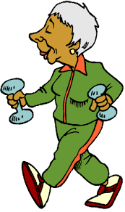
Le mot de la fin ….
L’âge physiologique recule
Evaluation pluridisciplinaire
Composition corporelle

